Slide 1

TRƯỜNG ĐẠI HỌC CÔNG NGHỆ ĐÔNG Á
KỸ THUẬT ĐỒ HỌA MÁY TÍNH
(3TC)
GV: Ngô Thùy Giang
Khoa: Công nghệ thông tin
SĐT: 0979.357.190
Email:giangnt@eaut.edu.vn

Slide 2
CHƯƠNG V. PHÉP CHIẾU

Slide 3
Quan sát ba chiều
Quan sát 2D:
  Chuyển đổi các tọa độ 2D trong mặt phẳng thế giới thực thành các tọa độ 2D trong mặt phẳng thiết bị
Quan sát 3D:
  Có nhiều lựa chọn hiển thị: quan sát từ đáy, sườn, trên hay từ bên trong đối tượng...
  Phức tạp hơn
  Đối tượng 3D phải được mô tả trên mặt phẳng dẹt của thiết bị
2

Slide 4
Giới thiệu
Các họa sỹ, kỹ sư, kiến trúc sư giải quyết sự phức tạp trong biểu diễn một đối tượng trong không gian 3D lên một môi trường trung gian 2D - đó là bài toán chiếu.
  Phép chiếu là phép chuyển đổi những điểm trong hệ tọa độ n chiều thành thành những điểm trong hệ tọa độ có số chiều nhỏ hơn n.
  Thực tế, đi sâu vào nghiên cứu các đối tượng n chiều bằng cách chiếu chúng lên mặt phẳng hai chiều để biểu diễn.
  chỉ giới hạn với các phép chiếu từ ba chiều (3D) vào hai chiều (2D).
3

Slide 5
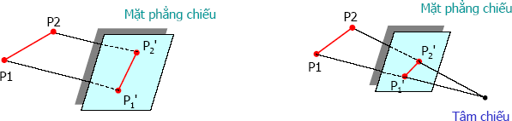
Các phép chiếu cơ bản
Hai phép chiếu đối tượng 3D sang 2D cơ bản
  Chiếu song song (parallel projection)
    Chiếu các điểm trêm đối tượng theo đường song song
    Sử dụng nhiều trong đồ họa máy tính
  Chiếu phối cảnh (perspective projection)
    Chiếu các điểm trêm đối tượng theo đường hội tụ đến tâm chiếu
    Sử dụng nhiều trong các trò chơi (cảm giác thực hơn)
Các biến thể của hai loại trên
4

Slide 6
Phép chiếu
Tác động trực quan của phép chiếu phối cảnh tương tự như trong chụp ảnh và hệ thống thị giác của con người (định luật phối cảnh xa gần - perspective foreshortening):
  Kích thước của đối tượng qua phép chiếu nghịch đảo với khoảng cách từ đối tượng tới tâm chiếu (nếu mặt phẳng chiếu giữ nguyên).
  Có khuynh hướng cho ảnh trông thật.
  không dùng để biểu diễn chính xác một bề mặt hoặc kích thước của đối tượng
    các góc được bảo toàn chỉ khi các mặt của đối tượng song song với mặt phẳng chiếu
    các đường thẳng song song khi qua phép chiếu phối cảnh thường là không song song.
5

Slide 7
Phép chiếu song song không cho hình ảnh thật của đối tượng bởi vì nó không có định luật phối cảnh xa gần.
  Sử dụng để xác định kích thước một cách chính xác
  Các đường thẳng song song khi qua phép chiếu vẫn song song với nhau.
  các góc được bảo toàn chỉ khi các mặt của đối tượng song song với mặt phẳng chiếu
6

Slide 8
Phép chiếu phối cảnh
Nguyên tắc người họa sỹ dùng để vẽ phối cảnh một đối tượng ba chiều.
  Mắt là tâm chiếu
  bức vẽ hay mặt phẳng chứa bức vẽ được gọi là mặt phẳng quan sát.
  Điểm ảnh được xác định tại giao của tia chiếu (projector - tia vẽ từ một điểm trên đối tượng tới tâm chiếu) với mặt phẳng quan sát.
Tập đường thẳng // qua phép chiếu sẽ giao nhau tại 1 điểm → điểm ảo (vanishing points) → đặc trưng của phép chiếu
7

Slide 9
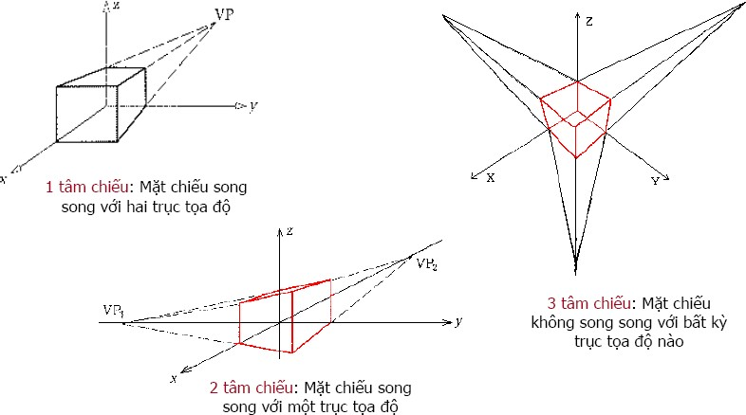

Slide 10
Mô tả toán học của phép chiếu phối cảnh
Xác định bởi tâm chiếu và mặt phẳng quan sát.
  Mặt phẳng quan sát được xác định bởi điểm nhìn tham chiếu (view reference point) R₀ và pháp tuyến của mặt phẳng quan sát (view plane normal) N.
  P trên đối tượng (object point) được xác định trong tọa độ thế giới thực tại vị trí (x, y, z).
→ xác định tọa độ điểm ảnh P’(x’, y’, z’) (image point)
Phép chiếu phối cảnh chuẩn là là phép chiếu có mặt phẳng quan sát là xy, tâm chiếu tại C(0, 0, z_{cp}) theo chiều dương của trục z.
Giả sử P là điểm trong không gian, P’ là hình chiếu của P trên mặt chiếu. Tính P’(x’, y’, z’)?
9

Slide 11

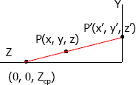
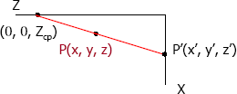

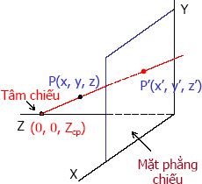

Quan sát trục y về gốc tọa độ:
  Xét hai tam giác đồng dạng có
Quan sát theo trục x về gốc tọa độ:
10

Slide 12
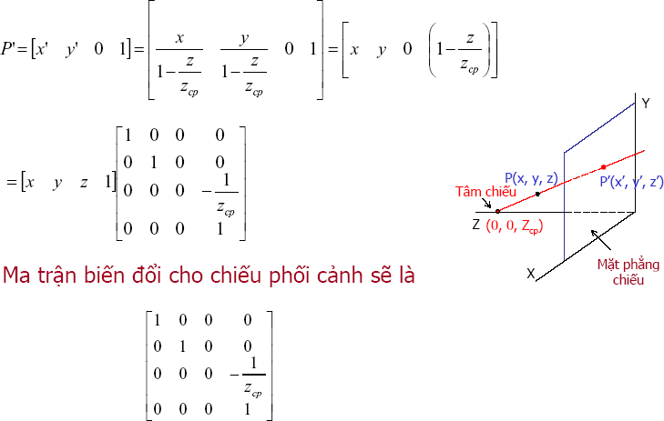
11

Slide 13
Phép chiếu song song
Người phác thảo, kỹ sư tạo ra các bản vẽ của một đối tượng bảo toàn hình dạng và tỷ lệ.
Điểm ảnh được xác định là giao của mặt phẳng quan sát với tia chiếu vẽ từ một điểm trên đối tượng và có hướng xác định.
  Hướng của phép chiếu (direction of projection) xác định cho tất cả các tia chiếu.
    Phép chiếu trực giao (orthographic projections) được đặc trưng bởi hướng chiếu vuông góc với mặt phẳng chiếu.
    Hướng chiếu song song với một trục chính tạo ra phép chiếu mặt, bằng, cạnh.
    Phép chiếu trực lượng (axonometric) là phép chiếu vuông góc trong đó hướng chiếu không song song với bất kỳ trục chính nào.
    Phép chiếu song song không vuông góc gọi là phép chiếu song song xiên (olique parallel projections)
Phép chiếu song song (parallel projective transformation) được xác định bởi vector hướng chiếu V và mặt phẳng quan sát.
  Mặt phẳng quan sát được xác định bởi điểm nhìn tham chiếu R₀ và pháp tuyến của mặt phẳng quan sát N.
12

Slide 14
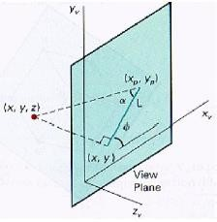
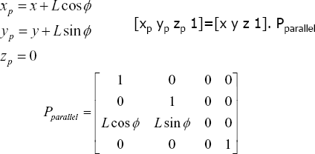
Chiếu song song
Phép chiếu xiên (oblique): Tia chiếu không vuông góc với mặt chiếu
  (x, y): tọa độ chiếu trực giao
13

Slide 15
Khi α=0 thì L=0: có phép chiếu trực giao
  L₁: giá trị của L khi z=1
  Khi α=45⁰ hay L₁=1: có phép chiếu xiên đều (cavalier)
    Hình chiếu của đoạn song song hay vuông góc mặt chiếu đều giữ nguyên độ lớn
  Khi α=63.40 hay L₁=1/2: có phép chiếu xiên cân (cabinet)
    Hình chiếu của đoạn vuông góc với mặt chiếu bằng ½ độ lớn ban đầu
    Hình chiếu của đoạn song song với mặt chiếu -> giữ nguyên độ lớn
14

Slide 16
Xác định ma trận của phép chiếu đối tượng mặt phẳng Q đi qua gốc tọa độ và có vector pháp tuyến n= i + j + k
15

